Slide 1

METODOLOGI PENELITIAN Semester Ganjil 2023-2024 MP-03-Kemampuan Kognitif dan Penelitian
Program Studi S-1 Teknik Informatika
FMIPA Universitas Padjadjaran

Slide 2
Taksonomi Bloom
Kognitif
Afektif
Psikomotorik

Slide 3
Aspek Kognitif
Berkaitan dengan nalar atau proses berpikir, yaitu kemampuan dan aktivitas otak untuk mengembangkan kemampuan rasional.
Kategori
Pengetahuan ( Knowledge)
Pemahaman ( Comprehension)
Penerapan ( Application)
Analisis (Analysis)
Sintesis ( Synthesis)
Evaluasi (Evaluation)

Slide 4
Aspek Afektif
Berdasarkan segala sesuatu yang berkaitan dengan emosi seperti penghargaan, nilai, perasaan, semangat, minat, dan sikap terhadap sesuatu hal.
Kategori
Penerimaan ( Receiving/Attending)
Responsif (Responsive)
Penilaian (Value)
Organisasi (Organization)
Karakterisasi (Characterization)

Slide 5
Aspek Psikomotorik
Berdasarkan pada perilaku gerakan dan koordinasi jasmani, keterampilan motorik dan kemampuan fisik seseorang. Diukur berdasarkan jarak, kecepatan, kecepatan, teknik dan cara pelaksanaan
Kategori
Peniruan
Kesiapan
Respon Terpimpin
Mekanisme
Respon Tampak Kompleks
Adaptasi
Penciptaan

Slide 6
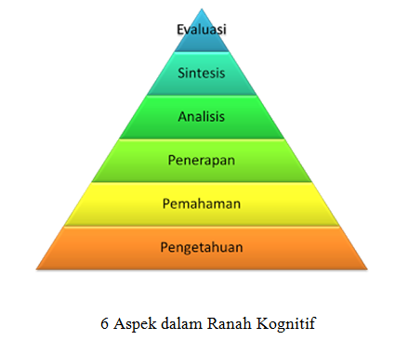
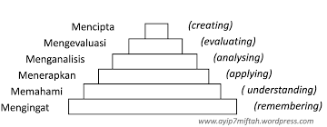
Kemampuan Kognitif (Revisi Taksonomi Bloom)

Slide 7
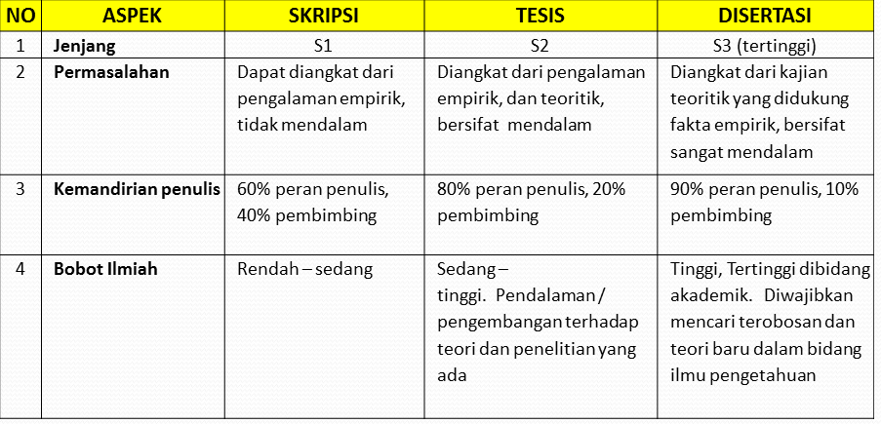
Skrispi, Tesis, Disertasi

Slide 8
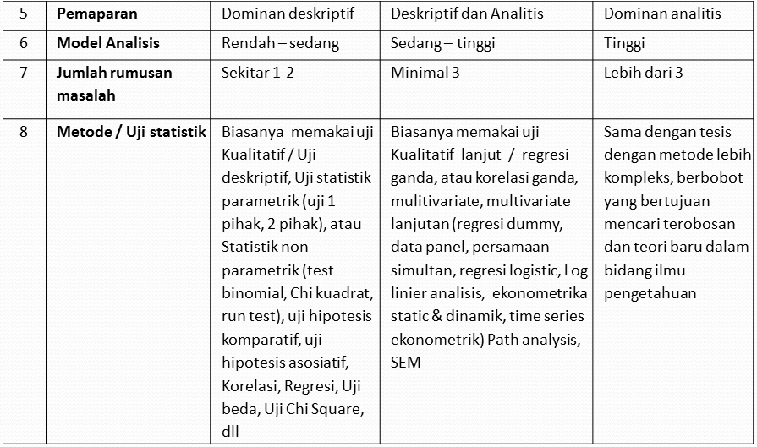
Skrispi, Tesis, Disertasi

Slide 9
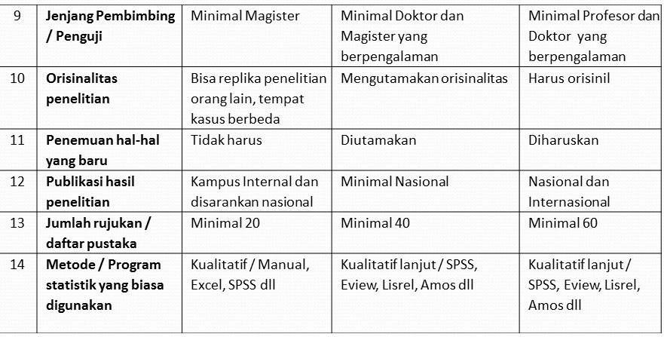
Skrispi, Tesis, Disertasi

Slide 10
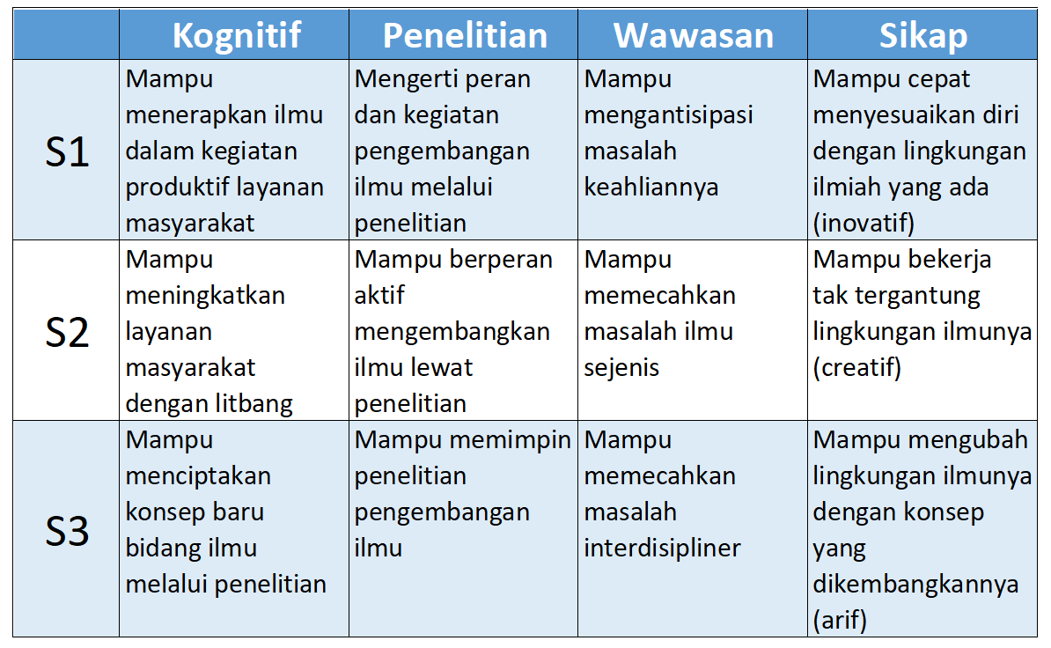
Hubungan Jenjang dan Dimensi

Slide 11
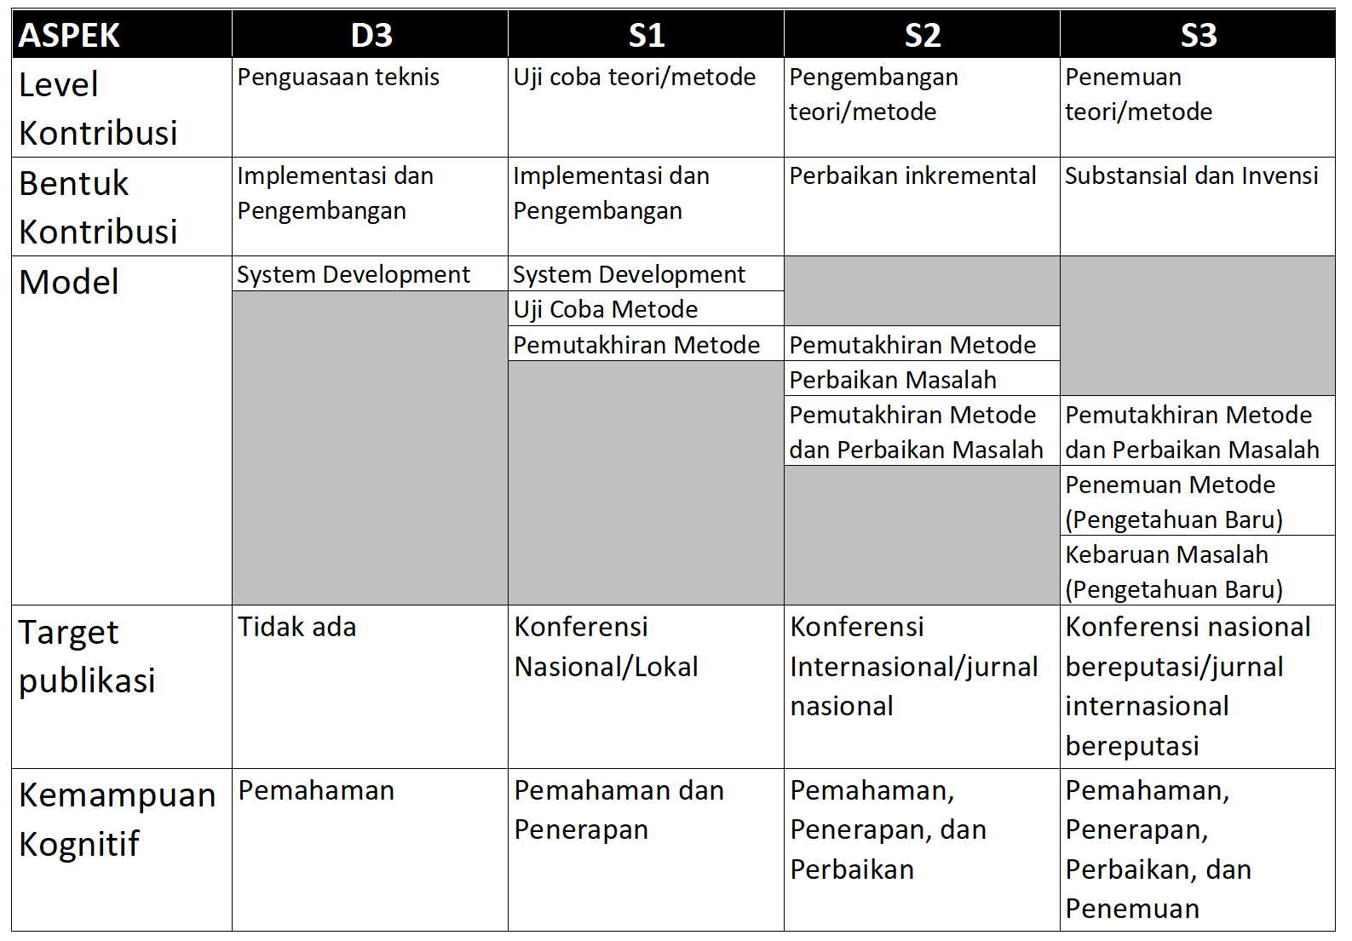
Penelitian D3, S1, S2, dan S3

Slide 12
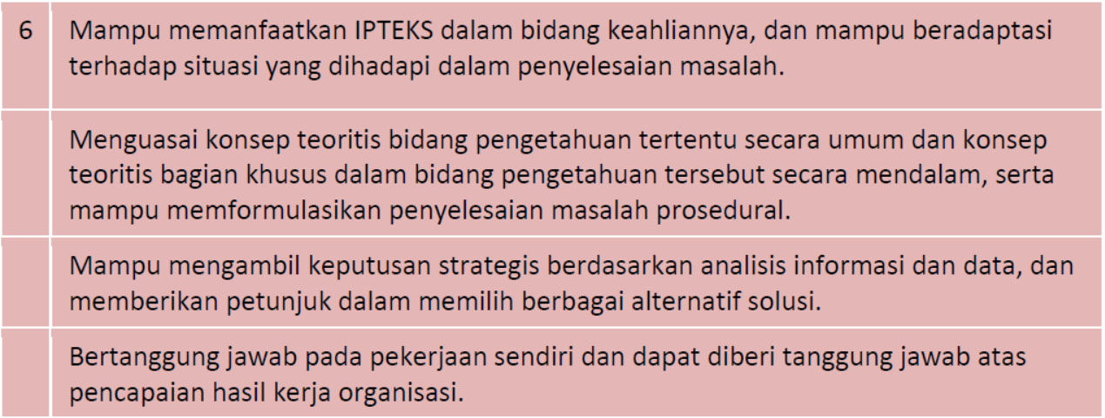
KKNI Level 6 (Sarjana)
http://kkni.kemdikbud.go.id/dokumen

Slide 13
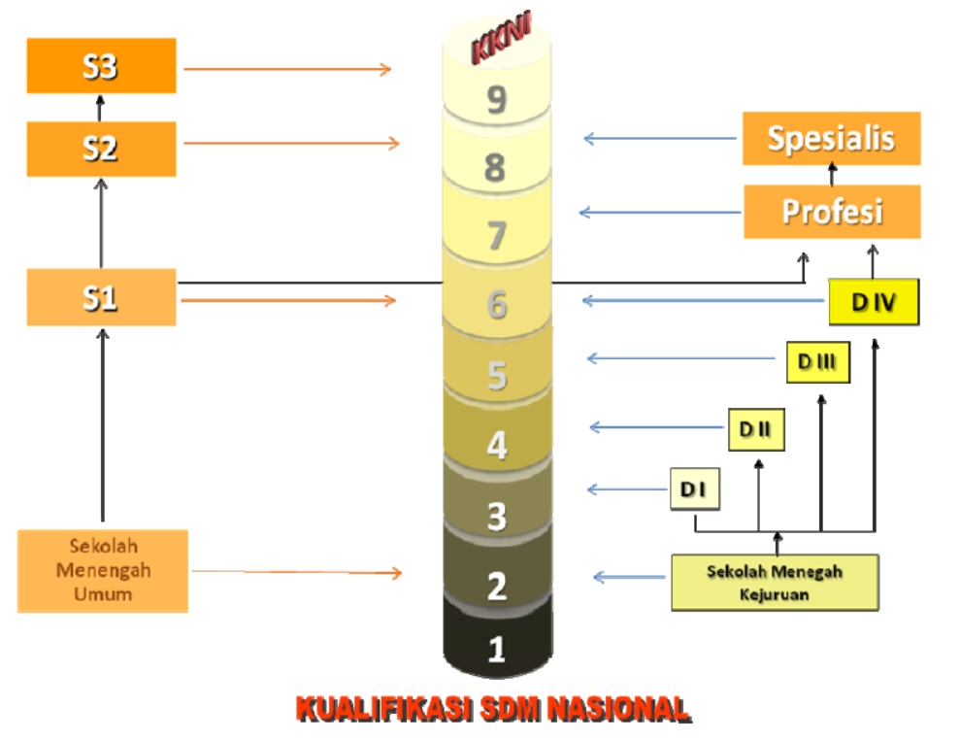
Kualifikasi SDM Nasional

Slide 14
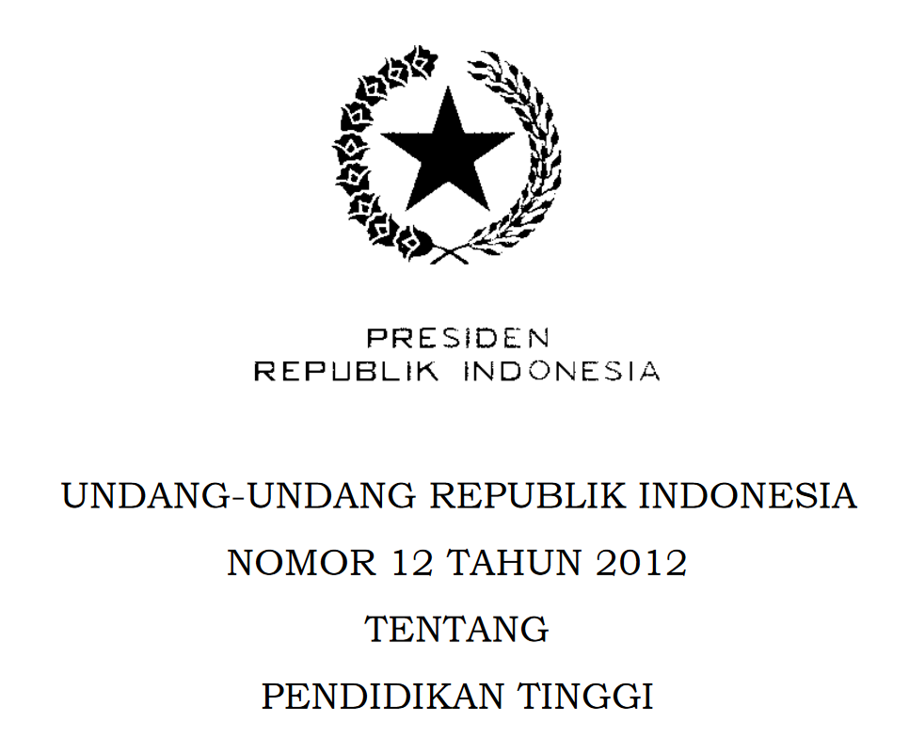
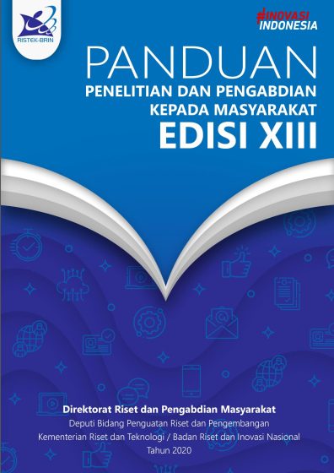
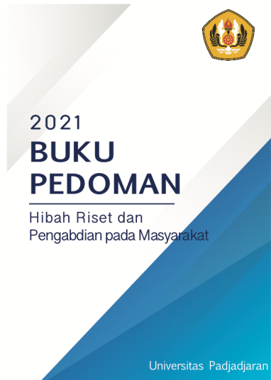
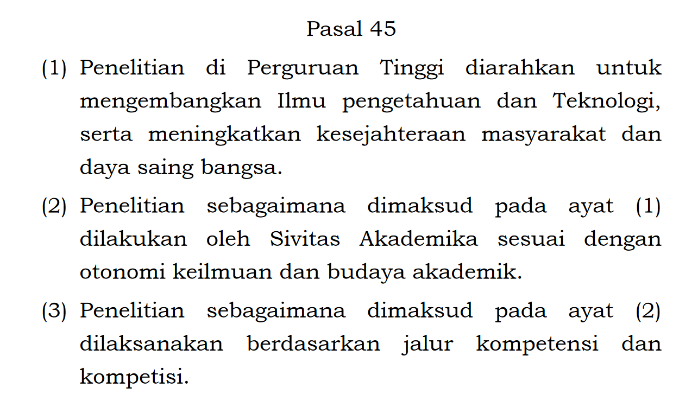
Penelitian di Indonesia

Slide 15
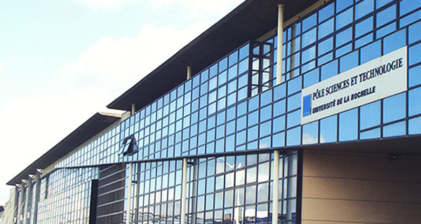

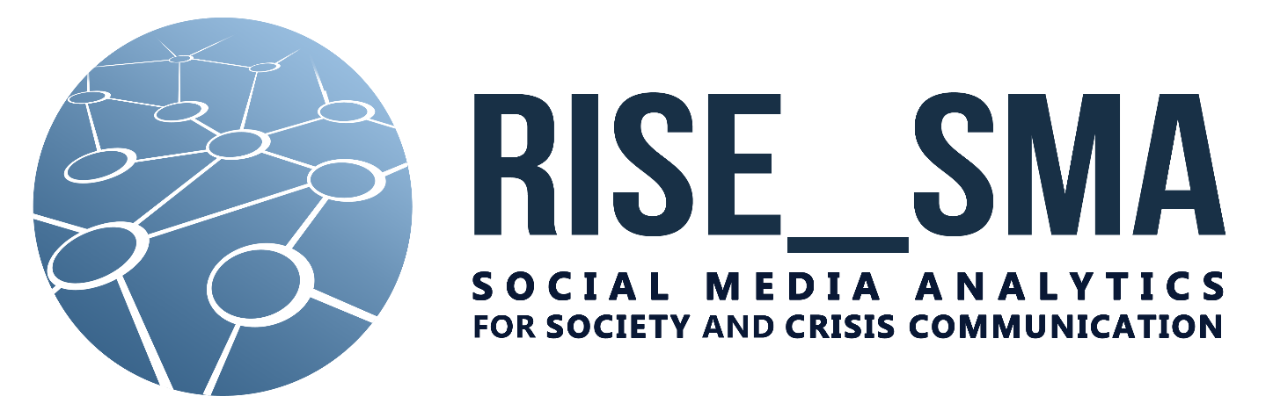
Penelitian Internasional
STIC ASIA
Horizon 2020

Slide 16
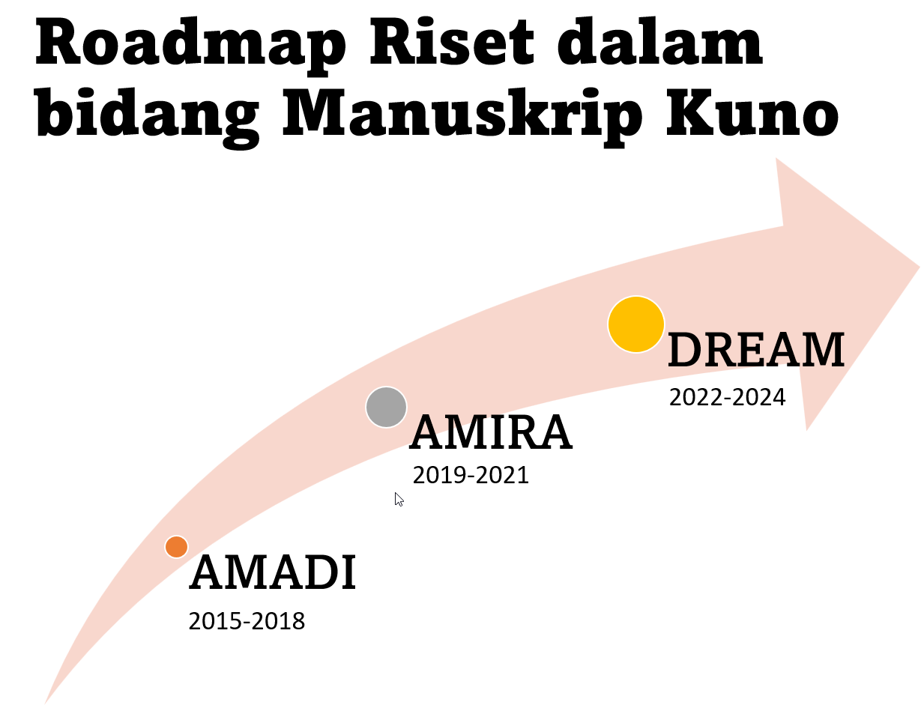
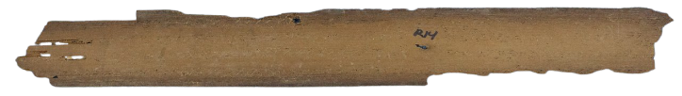

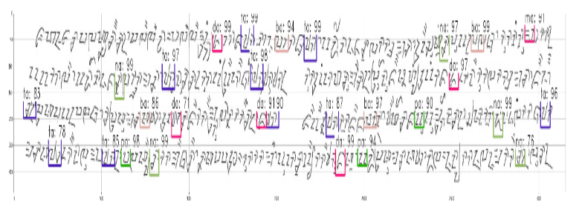
DREAM, Riset BIMA PTUPT 2022
Kemristekdikti – Universitas Padjadjaran
SAM Dataset

Slide 17
Research Phases
AMADI
AMIRA
DREAM
2016-2018
2019-2021
2022-2024
KD-SAM
2025-2027
Imaging Process
Text Processing
Notes:
The whole research planning is shown as follows. The AMADI, AMIRA, and DREAM are more related to Imaging process, however the KD-SAM will be related to text processing such as interpretation, and finally the discovering of knowledge it self, in Sundanese Ancient Manuscripts. These phases are connected each other and let me described each phase from the beginning.

